Slide 1








Cadre d’Analyse Intersectorielle Conjointe
(Joint Intersectoral Analysis Framework)
UNE ANALYSE CENTREE SUR LES PERSONNES POUR UNE ACTION HUMANITAIRE EFFICACE
Notes:
Bienvenue a ce module d’introduction sur le JIAF

Slide 2


Slide 3
JIAF 1.1 – plan de formation
Le Plan est compose de 3 elements:
4 Présentations générales préenregistrées de 10-15 minutes maximum (Aperçu du JIAF, du concept, de la méthodologie et du processus).
Disponible fin mai 2021
8 Présentations mixtes plus approfondies (c’est-à-dire environ 40 minutes, avec des exercices / modèles, etc.) - également préenregistrées. Celles-ci seront disponibles en juin.
Disponible en juillet 2021
Ateliers / Webinaires

Slide 4
JIAF 1.1 – plan de formation
4 présentations préenregistrées de synthèse de 15 minutes (max):
[HL1] Vue d’ensemble du JIAF (concept, méthodologie, processus)
[HL2] Concept JIAF
[HL3] Méthodologie JIAF
[HL4] Processus JIAF
8 présentations préenregistrées approfondies + exercices / outils (c’est-à-dire env. 40min, avec des exercices / modèles, etc.)
[BL1] Méthodologie / Cadre,
[BL2] Méthodologie / Indicateurs et severite,
[BL3] Méthodologie / Agrégation et PiN
[BL4] Mise en place du processus/coordination
[BL5] Processus / Étape par étape
[BL6] Bonnes pratiques de JIAF 1.1
[BL7] Vue d’ensemble: JIAF pour les coordonnateurs inter-clusters et les points focaux HPC de OCHA
[BL8] Vue d’ensemble: JIAF pour les coordonnateurs de cluster

Slide 5
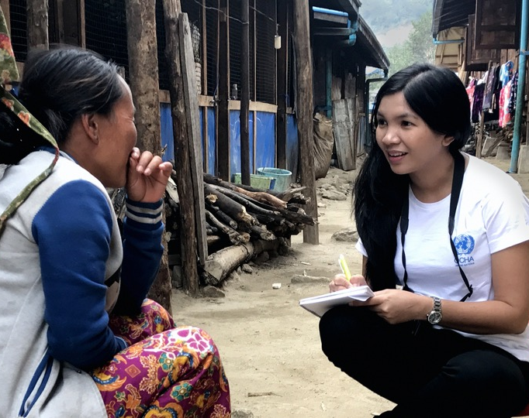
Méthodologie

Slide 6
L’approche jiaf
Le JIAF est une approche d’analyse des besoins intersectoriels des populations en crise, avec 3 composantes :
Un concept : une analyse intersectorielle conjointe plutôt que multisectorielle, avec les personnes affectées comme point de départ
Une méthodologie : Un cadre analytique qui donne une structure à la façon dont l’information sur les défis auxquels font face les populations touchées est organisée, classifiée, traitée, agrégée, visualisée pour aider à lui donner un sens.
Un processus :
  Proposer un plan qui adapte la méthodologie standard à la réalité propre au pays,
  Recueillir les données et les organiser conformément au plan convenu à l’étape 1,
  Consolider les informations,
  Analyser conjointement,
  Valider les résultats.

Slide 7
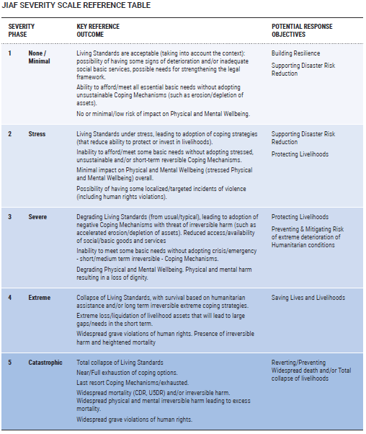
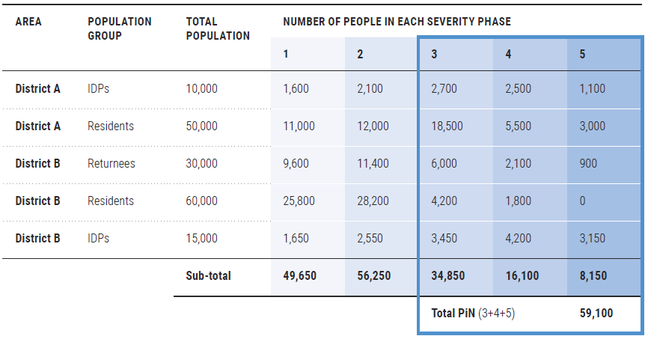
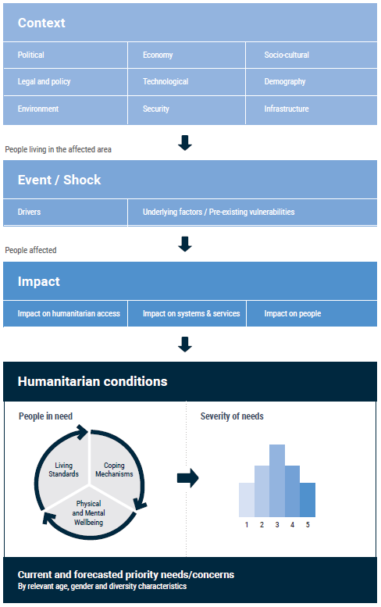
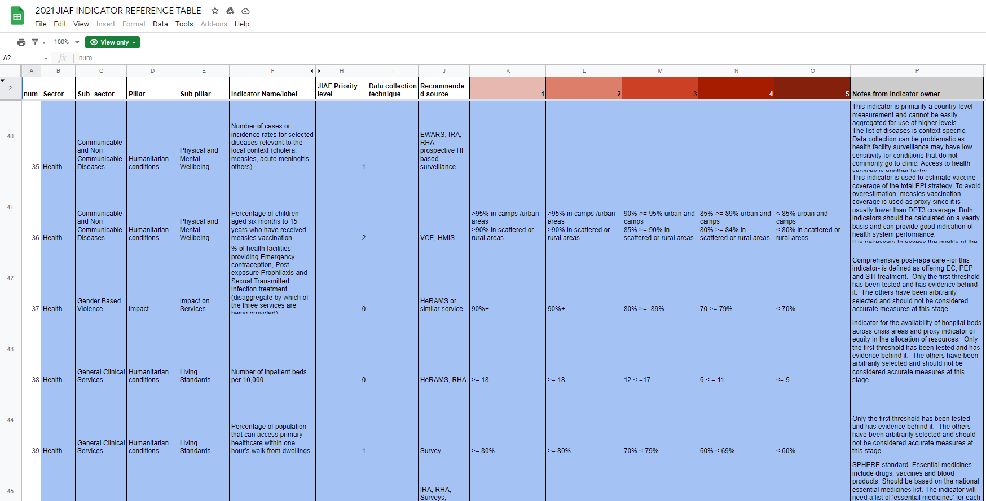
Jiaf > L’approche > La méthodologie
  Un cadre analytique qui donne une structure à la façon dont l’information sur les défis auxquels font face les populations touchées est organisée, classée par sévérité, traitée, agrégée, visualisée pour aider à lui donner un sens.
Cadre
Indicateurs
Agrégation

Slide 8
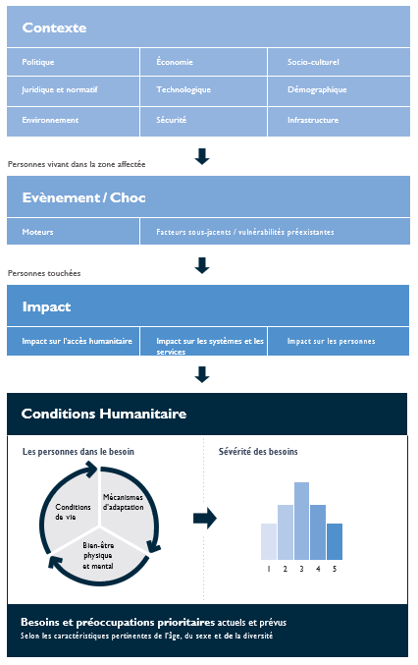
Jiaf > L’approche > La méthodologie > LE cadre
Le JIAF s’articule autour de cinq piliers
Chacun contient différents sous-piliers.
Cela permet d’organiser l’information, de visualiser les relations et d’apporter une structure cohérente à l’analyse.
Le cadre conceptuel de la JIAF aide à cadrer l’histoire d’une population touchée par un choc d’une manière cohérente et complète.
Notes:
The JIAF is built around five main pillars, each of which contains different subpillars.
The main purpose of pillars and subpillars is to help organise information, visualize relationships and bring a consistent structure to the analysis.
Put simply, the JIAF should help tell the story about how a population has been affected by a shock or stress in a consistent and comprehensive manner.
------------
Le JIAF est construit autour de cinq piliers principaux, chacun contenant différents sous-piliers.
L’objectif principal des piliers et des sous-piliers est d’aider à organiser l’information, à visualiser les relations et à apporter une structure cohérente à l’analyse.
En termes simples, le JIAF devrait aider à raconter l’histoire de la façon dont une population a été affectée par un choc ou un stress d’une manière cohérente et complète.

Slide 9
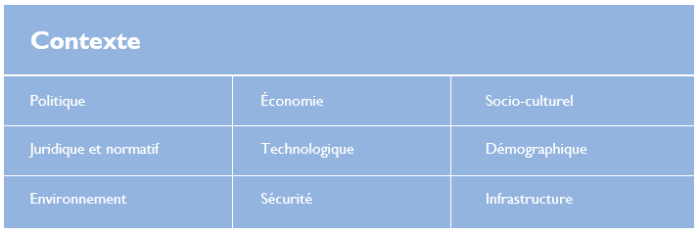
Jiaf > L’approche > La méthodologie > le cadre
Caractéristiques pertinentes de la zone d’intérêt
Caractéristiques générales des conditions politiques, socioculturelles, économiques, juridiques et politiques, technologiques, démographiques, de sécurité, d’infrastructure et environnementales.
Exemples:
Les envois de fonds contribuent à hauteur de 10% au PIB du Soudan du Sud....
Les routes à l’extérieur de la capitale ne sont pas pavées ...
Notes:
Note that you should try to have all info in each Pillar of the Framework disaggregated at the unit of analysis you are using.. I.e Admin 2, IDP / Host, etc. where relevant, and possible.
-----------
Notez que vous devriez essayer d’avoir toutes les informations dans chaque pilier du cadre désagrégées à l’unité d’analyse que vous utilisez. C’est-à-dire Admin 2, IDP / Hôte, etc. le cas échéant et possible.

Slide 10
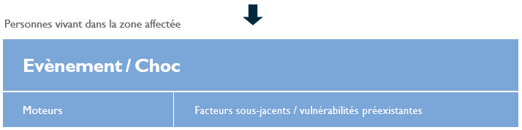
Jiaf > L’approche > La méthodologie > le cadre
Un événement ou une condition qui perturbe le fonctionnement d’une communauté ou d’une société et cause des pertes humaines, matérielles, économiques ou environnementales.
-> devrait être localisée géographiquement afin de permettre une estimation du nombre de personnes vivant dans la zone touchée, tel que défini dans le Guide d’appui au profil humanitaire 2016.
Exemples:
Conflit à l’intérieur de la ligne de contact; intensité, étendues
Tremblement de terre – magnitude, exposition, étendue
Notes:
….UF subpillar is space to talk about WHY it is a shock.

Slide 11
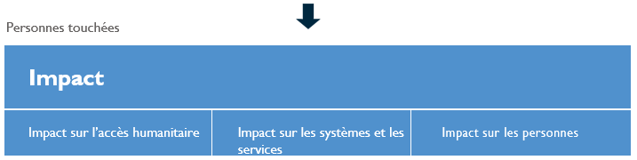
Jiaf > L’approche > La méthodologie > le cadre
Les principaux effets de l’événement ou du choc sur la population, les systèmes et les services dans la zone touchée
Impact sur les personnes - pertes et dommages aux actifs et au capital, déplacement, violence, problèmes de mobilité et de moyens de subsistance, etc.
Impact sur les systèmes - dommages aux infrastructures ou aux moyens de communication, perturbation de la cohésion sociale, des marchés, des services, etc.
Impact sur l’accès humanitaire - obstacles ou défis pour les personnes dans le besoin d’accéder aux acteurs de secours, pour les acteurs de secours d’accéder aux personnes dans le besoin et d’autres contraintes physiques.
Notes:
Examples:
Impact on People: Internal Displacement – numbers, locations (from / to) etc.
Impact on Systems: damage to communication infrastructure
Impact on Access – cut off communities, bureaucratic impediments, etc.
----------
Exemples:
Impact sur les personnes : Déplacements internes – nombres, lieux (de /vers), etc.
Impact sur les systèmes : dommages aux infrastructures de communication
Impact sur l’accès – isolation des communautés, obstacles bureaucratiques, etc.

Slide 12
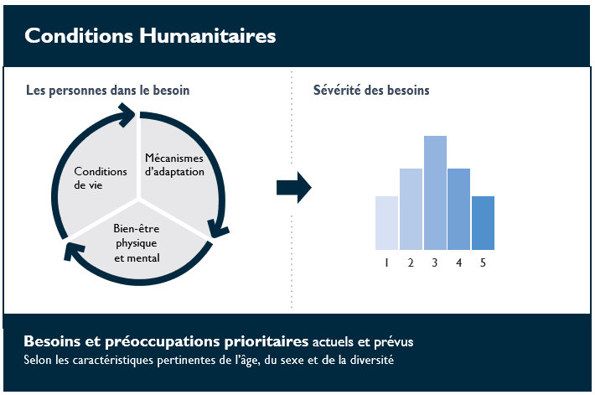
Jiaf > L’approche > La méthodologie > le cadre
Les conséquences des impacts du choc sur la population identifiées en ampleur (magnitude), analysé en termes de sévérité
Notes:
The Humanitarian Conditions Pillar is where the consequences of the shock/event’s impact on people are identified in terms of magnitude and analyzed in terms of severity. The severity of Humanitarian Conditions is estimated by taking into account three humanitarian consequences (subpillars, in the JIAF):
-----
Le pilier des Conditions Humanitaires est l’endroit où les conséquences de l’impact du choc ou de l’événement sur les personnes sont identifiées en termes d’ampleur (magnitude) et analysées en termes de sévérité. La sévérité des conditions humanitaires est estimée en tenant compte de trois conséquences humanitaires (sous-piliers, dans le JIAF):

Slide 13
Jiaf > L’approche > La méthodologie > le cadre
La sévérité des conditions humanitaires est
estimée en tenant compte de trois niveaux de conséquences :
Conditions de vie : Capacité de la population touchée de satisfaire ses besoins fondamentaux en biens et services essentiels.
Mécanismes d’adaptation : Mesure dans laquelle les gens font face à des défis suite a un choc. Les mécanismes d’adaptation peuvent être positifs ou négatifs.
Bien-être physique et mental: Mesuré en évaluant la santé physique de la population touchée ainsi que son bien-être mental, morbidité ou mortalité excessive, malnutrition, traumatisme psychosocial, violations graves des droits de l’homme.
Notes:
The severity of Humanitarian Conditions is
estimated by taking into account three levels of consequences:
Living standards: Ability of the affected population to meet their basic needs for essential goods and services.
Coping mechanisms: Degree to which people are coping or facing challenges with impact recovery. Coping mechanisms can be positive or negative.
Physical and Mental Wellbeing: Measured by assessing the physical health of the affected population as well as its mental wellbeing, excess morbidity or mortality, malnutrition, psychosocial trauma, grave human rights violations.
La sévérité des conditions humanitaires est
estimé en tenant compte de trois niveaux de conséquences :
Conditions de vie : Capacité de la population touchée de satisfaire ses besoins fondamentaux en biens et services essentiels.
Mécanismes d’adaptation : Mesure dans laquelle les gens font face ou font face à des défis avec le rétablissement de l’impact. Les mécanismes d’adaptation peuvent être positifs ou négatifs.
Bien-être physique et mental: Mesuré en évaluant la santé physique de la population touchée ainsi que son bien-être mental, morbidité ou mortalité excessive, malnutrition, traumatisme psychosocial, violations graves des droits de l’homme.

Slide 14
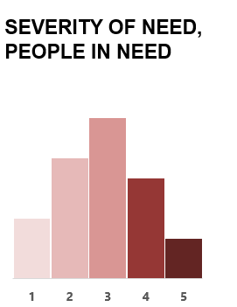
Jiaf > L’approche > La méthodologie > LE cadre
La sévérité du pilier de CH est agrégée, ventilée a travers l’ensemble de la population aux unités d’analyse et au niveau de la crise
La sévérité est « seuillée » pour établir le PiN intersectoriel
Etablir un PiN par sous-pilier n’est pas recommandé ou approuvé en raison de la nature interdépendante des sous-piliers
2. MECHANISMES D’ADAPTATION
3. BIEN ETRE PHYSIQUE ET MENTAL
1. CONDITIONS DE VIE
SEVERITE DES BESOINS, PERSONNES DANS LE BESOIN
SEVERITY OF NEED, PEOPLE IN NEED
Notes:
Severity for the HC Pillar is aggregated, distributed across the population at the units of analysis and the crisis level
Severity is ‘thresholded’ to establish Intersectoral PiN
Sub-Pillar PiN is not recommended / endorsed due to the interrelated nature of the sub-pillars
La sévérité du pilier de CH est agrégée, répartie dans l’ensemble de la population aux unités d’analyse et au niveau de la crise
La gravité est « seuillée » pour établir le PiN intersectoriel
Le piN du sous-pilier n’est pas recommandé ou approuvé en raison de la nature interdépendante des sous-piliers

Slide 15
Jiaf > L’approche > La méthodologie > LE cadre
Les sous-piliers des conditions humanitaires sont tous interdépendants.
L’analyse JIAF est ancrée dans une « période d’analyse » pour une crise donnée, et pour cette période d’analyse, l’unité d’analyse est les zones géographiques et les populations touchées (sous-district, PDI par exemple).
Les sous-piliers de Conditions Humanitaires peuvent (mais pas toujours) être considérés comme un cycle, après un choc et son impact:
  De ne pas avoir de problèmes, a avoir des problèmes pour répondre aux besoins fondamentaux ou de s’engager dans des stratégies d’adaptation de plus en plus négatives, ce qui, en fin de compte, entraîne des effets négatifs sur leur bien-être.
Des boucles de rétroaction à l’intérieur d’un sous-pilier ou entre deux sous-piliers peuvent également être présentes – la progression n’est pas toujours circulaire et de nombreux processus peuvent se produire simultanément.
SHOCK
IMPACT
CONDITIONS DE VIE
MÉCANISMES D’ADAPTATION
BIEN-ÊTRE PHYSIQUE ET MENTAL
1.
2.
3.
Notes:
Note that the Humanitarian Conditions subpillars are all interrelated and the progression of humanitarian consequences does not always follow a linear sequence from the inability to access basic goods or services to the adoption of negative coping mechanisms and finally the impact of the previous on physical and mental well being.
Feedback loops exist between the three sub pillars and each can contribute to negative outcomes in the other, e.g. disabilities or malnutrition can in turn lead to challenges in accessing basic goods and services, etc. Since it is difficult to understand what exactly precedes and contributes to what, attempts to understand causality effects between the humanitarian conditions sub pillars are not recommended.
The severity in one subpillar taken individually or in isolation of other sub pillars is also not recommended for use, as it provides only a partial picture of people’s humanitarian conditions. For instance, a population group can present a good level of access to basic goods or services (living standards subpillar), but only because they started to engage in negative and irreversible coping strategies (coping mechanisms subpillar). Taken individually, the living standards severity score can also be easily misinterpreted. Only the three sub pillars taken together and aggregated into a final Humanitarian Condition narrative and score can reflect on the overall humanitarian conditions and their severity.
-
Notez que les sous-piliers des conditions humanitaires sont tous interdépendants et que la progression des conséquences humanitaires ne suit pas toujours une séquence linéaire allant de l’incapacité d’accéder aux biens ou services de base à l’adoption de mécanismes d’adaptation négatifs et enfin à l’impact de la précédente sur le bien-être physique et mental.
Il existe des boucles de rétroaction entre les trois sous-piliers et chacun peut contribuer à des résultats négatifs dans l’autre, par exemple les handicaps ou la malnutrition peuvent à leur tour entraîner des difficultés d’accès aux biens et services de base, etc. Comme il est difficile de comprendre exactement ce qui précède et contribue à quoi, il n’est pas recommandé de tenter de comprendre les effets de causalité entre les sous-piliers des conditions humanitaires.
La gravité d’un sous-pilier prise individuellement ou isolément d’autres sous-piliers n’est pas non plus recommandée, car elle ne donne qu’une image partielle de la situation humanitaire de la population. Par exemple, un groupe de population peut présenter un bon niveau d’accès aux biens ou services de base (sous-pilier du niveau de vie), mais seulement parce qu’il a commencé à s’engager dans des stratégies d’adaptation négatives et irréversibles (mécanismes d’adaptation subpillaires). Pris individuellement, le score de gravité du niveau de vie peut également être facilement mal interprété. Seuls les trois sous-piliers pris ensemble et regroupés dans un récit et un score finaux de la condition humanitaire peuvent refléter les conditions humanitaires globales et leur gravité.
The Humanitarian Conditions subpillars are all interrelated.
The JIAF analysis is framed within an ‘analysis period’ for a given crisis, and for this analysis period, the unit of analysis is geographic areas and affected populations (sub-district, IDPs for example).
The Humanitarian Conditions Subpillars can (but not always) be seen as a cycle, following a shock and its impact:
From having no problems, to having some issues with addressing basic needs, to engaging in increasingly negative coping strategies, ultimately leading to negative effects on their wellbeing.
Feedback loops within one pillar, or between two can also be present – the progression is not always circular as described and many processes can be occurring simultaneously.

Slide 16
Jiaf > L’approche > La méthodologie > la sévérité
La mesure de la sévérité intersectorielle est une fonction centrale du JIAF
Obtenue en appliquant le modèle de sévérité JIAF, grâce a l’échelle de sévérité JIAF
Tous les indicateurs utilisés pour évaluer les conditions humanitaires ont une échelle.
Les échelles se réfèrent aux définitions globales vues ici.
Lorsqu’elle est exécutée à son plein potentiel, la méthodologie permet de répartir le nombre total de personnes dans une zone ou un groupe touché entre les cinq classes de sévérité.
Notes:
Measuring intersectoral severity (the degree of harm brought by all combined humanitarian consequences) is a central function of the JIAF and is achieved by applying the JIAF severity model, supported by the set JIAF Severity Scale
All the indicators used in assessing the Humanitarian Conditions are scaled. The scales refer to the definitions overall seen here.
Measuring intersectoral severity is a central function of the JIAF
Achieved by applying the JIAF severity model, supported by the set JIAF Severity Scale
All the indicators used in assessing the Humanitarian Conditions are scaled.
The scales refer to the definitions overall seen here.
When executed to its fullest potential, the methodology enables distribution of the total number of people in an area or affected group across the five severity classes.
----------
La mesure de la sévérité intersectorielle (le degré de préjudice causé par toutes les conséquences humanitaires combinées) est une fonction centrale du JIAF et est obtenue en appliquant le modèle de sévérité du JIAF, soutenu par l’échelle de gravité du JIAF
Tous les indicateurs utilisés pour évaluer les conditions humanitaires ont une echelle. Les échelles se réfèrent aux définitions globales vues ici.
La mesure de la sévérité intersectorielle est une fonction centrale du JIAF
Obtenu en appliquant le modèle de gravité JIAF, pris en charge par l’échelle de gravité JIAF définie
Tous les indicateurs utilisés pour évaluer les conditions humanitaires sont mis à l’échelle.
Les échelles se réfèrent aux définitions globales vues ici.
Lorsqu’elle est exécutée à son plein potentiel, la méthodologie permet de répartir le nombre total de personnes dans une zone ou un groupe touché entre les cinq classes de sévérité.

Slide 17
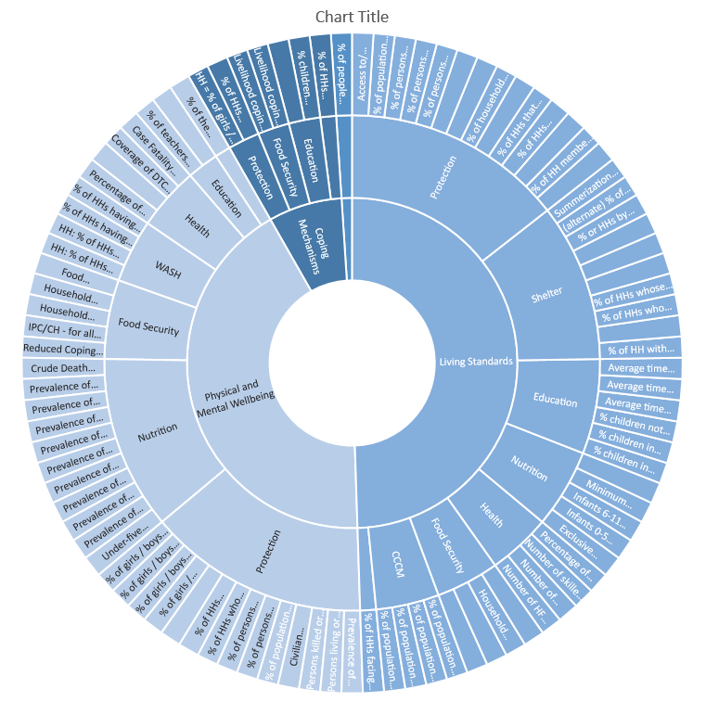
JIAF Indicators
Notes:
In total, there are 123 indicators in the reference table, with 97 indicators supporting the Humanitarian Conditions pillar
--------
Au total, il y a 123 indicateurs dans le tableau de référence, dont 97 dans le pilier Conditions Humanitaires

Slide 18
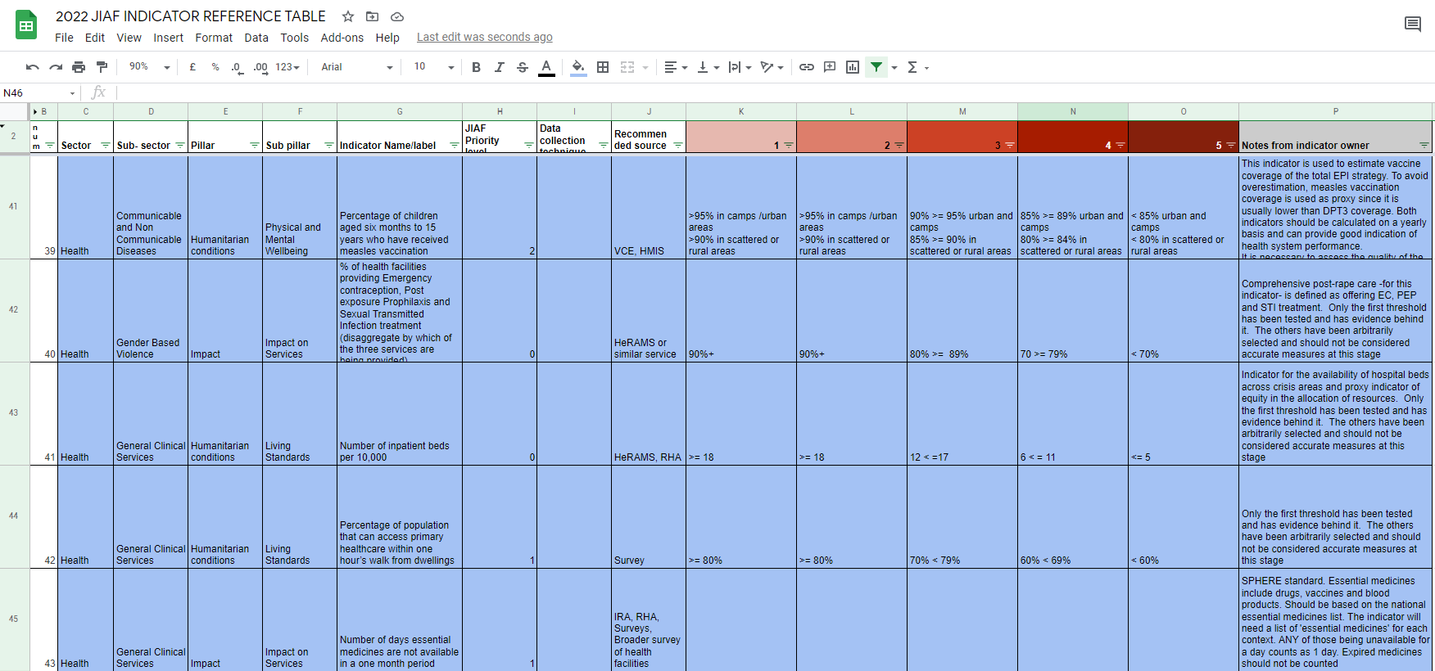
Jiaf > L’approche > La méthodologie > les indicateurs

Slide 19
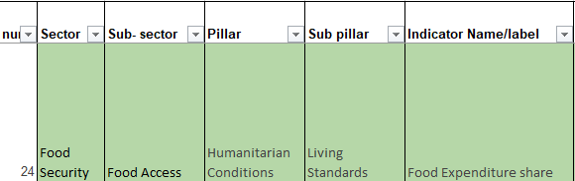
Jiaf > L’approche > La méthodologie > les indicateurs

Slide 20
Jiaf > L’approche > La méthodologie > les indicateurs

Slide 21
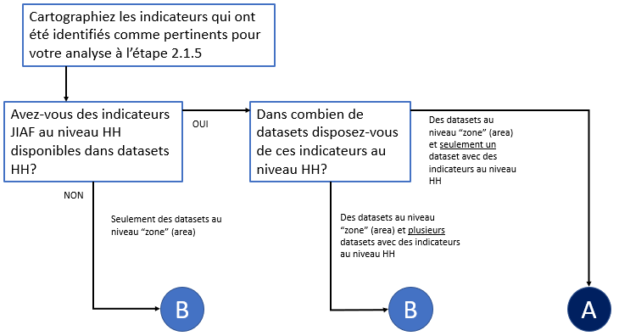
Jiaf > L’approche > La méthodologie > l’agrégation
Notes:
Two scenarios (A and B) have been identified, for aggregation of indicators in the humanitarian conditions pillar, to obtain the initial, estimated JIAF PiN calculations.
The scenarios are determined based on the availability of JIAF indicator data, in particular whether data is available at household and/or area level.
Data Scenario A is easier to implement, more precise and allows for a full breakdown of population by severity class, which is not possible for Data Scenario B.
However, scenario A shouldn’t be pushed, and no data should be discarded. If you have multiple data sources, and indicators are unlinked, you must use Scenario B
Sectors can chose to recommend non MSNA data source and this should not encourage MSNAs – see guidance under 2.2.4 “if a specific JIAF household level indicator has multiple sources (e.g., MSNA and sector-specific assessment), the concerned sector should be able to decide which source should be used for that indicator (based on reliability, etc.)”
----------
Deux scénarios (A et B) ont été identifiés, pour l’agrégation des indicateurs dans le pilier des conditions humanitaires, afin d’obtenir les calculs initiaux estimés du PiN JIAF.
Les scénarios sont déterminés en fonction de la disponibilité des données des indicateurs de la JIAF, en particulier de la question de savoir si les données sont disponibles au niveau des ménages et/ou de la région.
Le scénario de données A est plus facile à mettre en œuvre, plus précis et permet une ventilation complète de la population par classe de gravité, ce qui n’est pas possible pour le scénario de données B.
Toutefois, le scénario A ne doit pas être poussé et aucune donnée ne doit être ignorée. Si vous avez plusieurs sources de données et que les indicateurs ne sont pas liés, vous devez utiliser le scénario B
Les secteurs peuvent choisir de recommander une source de données non MSNA et cela ne devrait pas encourager les MSNA – voir les orientations ai para 2.2.4 « si un indicateur spécifique au niveau des ménages du JIAF a plusieurs sources (par exemple, MSNA et évaluation sectorielle), le secteur concerné devrait être en mesure de décider quelle source devrait être utilisée pour cet indicateur (sur la base de la fiabilité, etc.) »

Slide 22
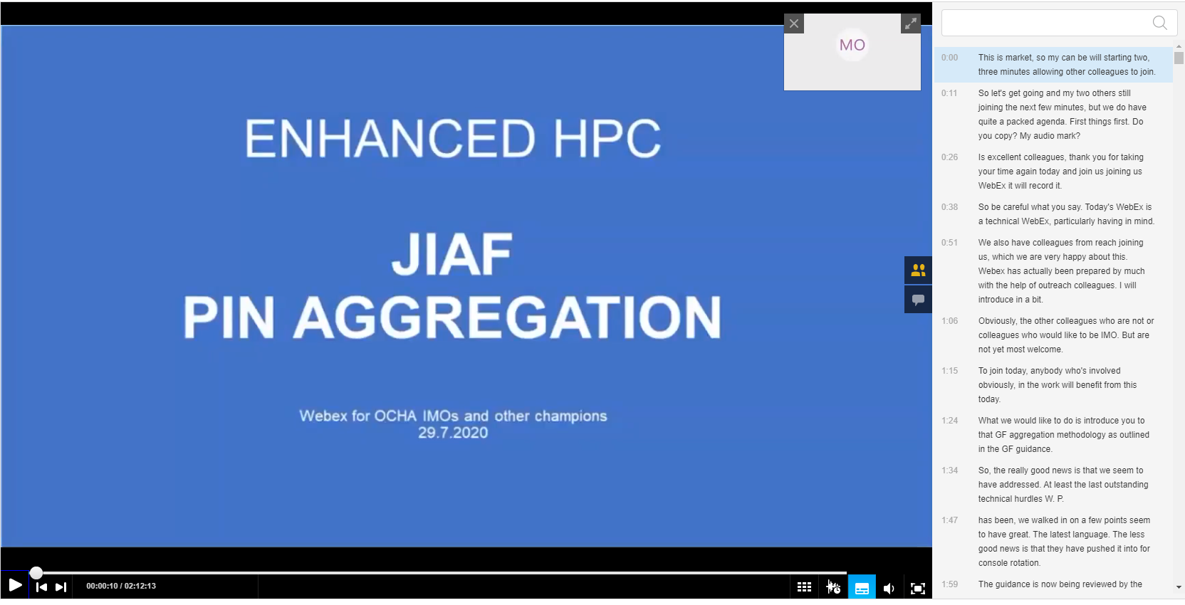
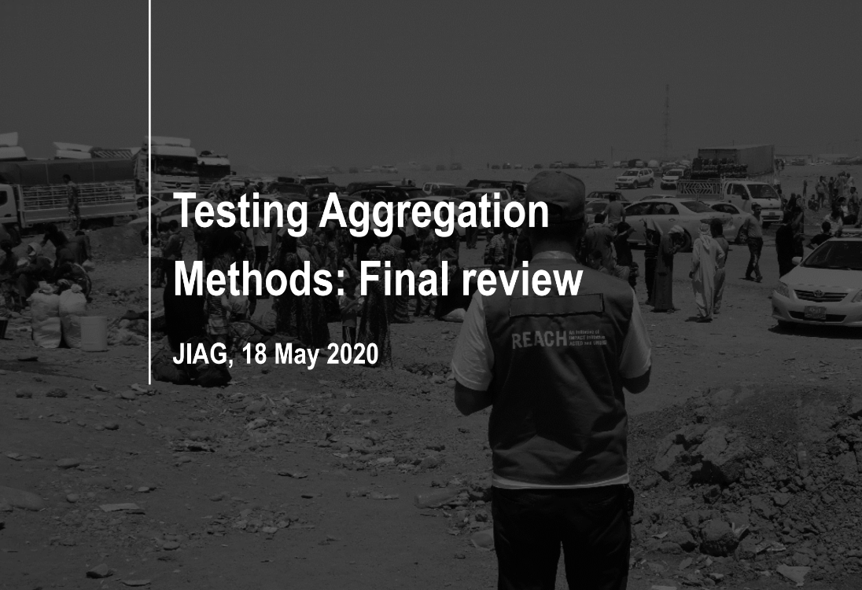
Jiaf > L’approche > La méthodologie > l’agrégation

Slide 23
Liens
JIAF et HPC
Pack de Facilitation du HPV 2022
Guidance JIAF 1.1
Méthodologie
Cadre conceptuel: Rapport de l’étude sur les cadres analytiques 2017
Indicateurs: Table de référence des Indicateurs du JIAF
Agrégation:
  Test des méthodes d’agrégation: Résultats de la recherche de REACH

Slide 24
Merci!

